Slide 1
«Формирование звуковой аналитико – синтетической активности, как предпосылки обучения грамоте»
Учитель- логопед Демидова Г.В.

Slide 2
Анализ (аналитическая деятельность) – это способность организма разлагать, расчленять действующие на организм раздражители (образы внешнего мира) на простейшие составляющие элементы, свойства и признаки. Синтез (синтетическая деятельность) – это процесс, противоположный анализу, заключающийся в выделении среди разложенных при анализе простейших элементов, свойств и признаков наиболее важных, существенных в данный момент и объединении их в сложные комплексы и системы.
Звуковой анализ – разделение слова на звуки, из которых оно состоит. Звуковой синтез - соединение звуков в слова.
ФОНЕМАТИЧЕСКИЙ СЛУХ – это особый вид человеческого слуха, позволяющий различать фонемы (звуки) родного языка.
ЭТА СПОСОБНОСТЬ ВРОЖДЕННАЯ!
ФОНЕМАТИЧЕСКОЕ ВОСПРИЯТИЕ ВКЛЮЧАЕТ В СЕБЯ:
-Умение определить первый / последний звук в слове
-Умение определить место звука в слове (начало, середина, конец)
-Умение определить линейную последовательность звуков в слове
-Умение определить количество звуков в слове
ЭТА СПОСОБНОСТЬ ПРИОБРЕТЕННАЯ!

Slide 3
Развитие фонематического восприятия
Работа над звукопроизношением
Развитие навыков звукового анализа и синтеза
Работа по формированию звуковой аналитико – синтетической активности
Развитие связной речи
Обогащение словарного запаса
Развитие грамматических навыков

Slide 4
Упражнения на развитие
звукового анализа и синтеза:
выбрать из серии сюжетных картинок только те, названия которых содержит заданный звук.
придумать слова, которые содержат заданный звук.
разложить картинки в столбики в зависимости от того в какой позиции стоит определенный звук (начало, середине, конец слова).
разложить картинки в столбики в зависимости от того какой звук в слове является первым (последним).
подобрать слова, которые начинаются с определенного звука (которые заканчиваются на определенный звук, которые содержат определенный звук в середине слова).
придумать предложение, все слова в котором начинаются на один и тот же звук (заканчиваются на один и тот же звук, содержат один и тот же звук в середине слов).

Slide 6
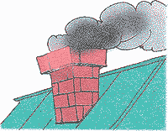
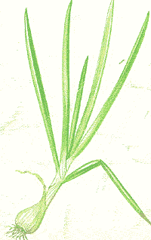
Дети находят гласные звуки в трехзвуковых словах и выкладывают фишки.

Slide 7
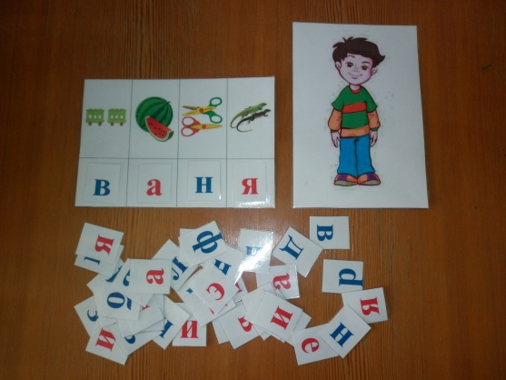
Игра «СОСТАВЬ СЛОВО»
Ребенок называет первый звук каждого слова и выкладывает под картинкой букву, обозначающую данный звук.

Slide 8
ГДЕ СПРЯТАЛСЯ ЗВУК к В СЛОВЕ?

Slide 9
Игра «Послушай – назови»выделять в потоке речи повторяющийся чаще всего звук. Взрослый читает стихотворение, текст, а дети называют звук, который чаще всего слышали.
Выбор слов со звуком К из стихотворения:
Кот копеек накопил,
Кошке козочку купил,
А козе капустки –
Кочанчики хрустки.
Будет козочка крепка,
Кошке даст молока.

Slide 10
Деление слов на слоги
Звуки, при образовании которых воздух не проходит свободно, встречает препятствия, называются согласными.
Твердый согласный звук обозначается синей фишкой.
Мягкий согласный звук обозначается зеленой фишкой.
Согласные звуки могут быть звонкими и глухими

Slide 11
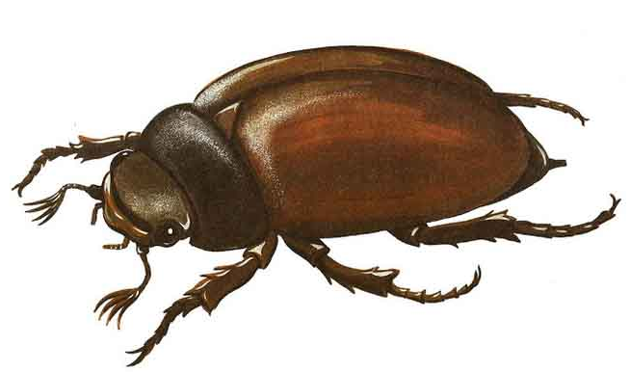
Звуковые схемы слов

Slide 12
Знакомство с буквами

Slide 13
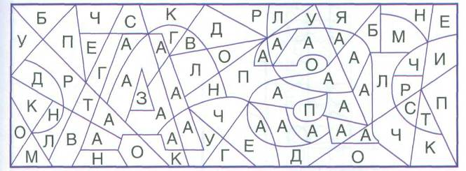
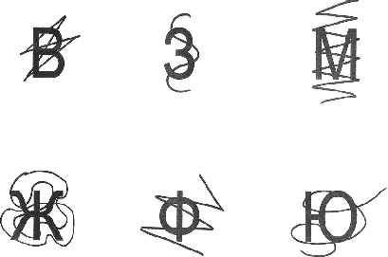
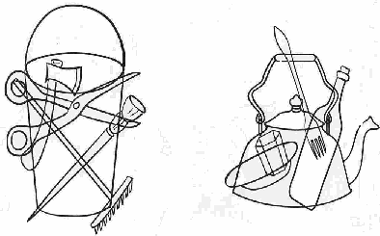

Slide 14
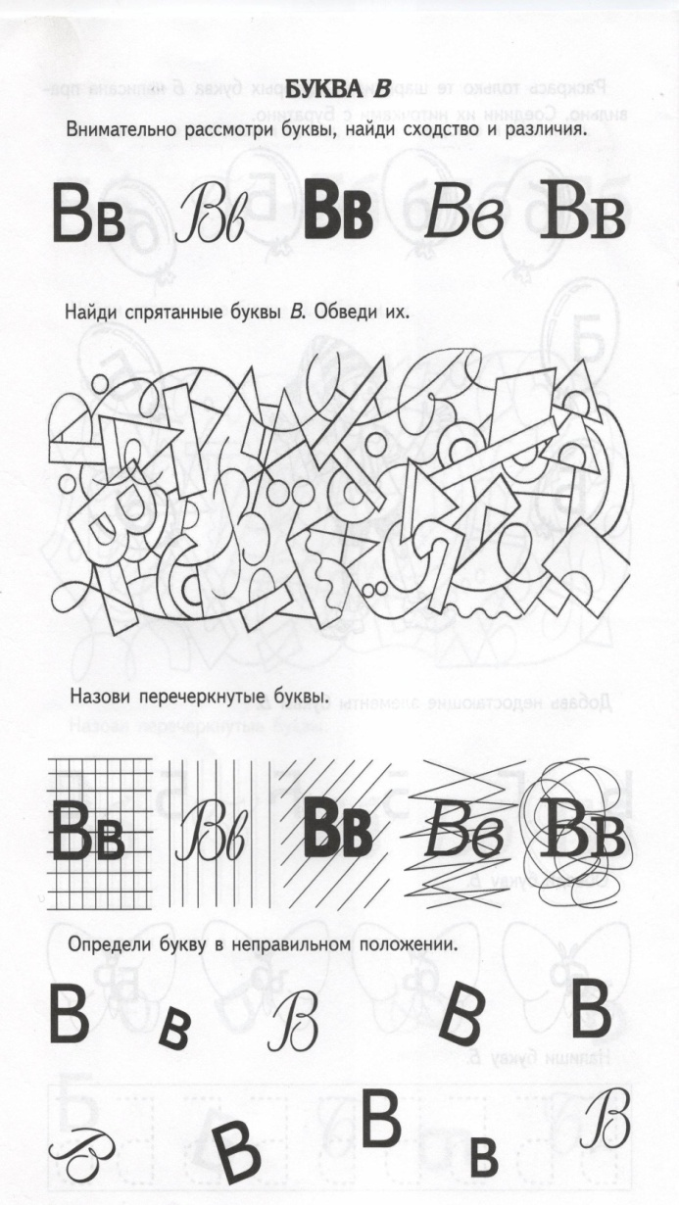
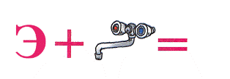

Slide 15
Деление слов на слоги
Упражнения на развитие слогового анализа и синтеза:
выбрать из ряда картинок те, названия которых имеют определенное количество слогов (предметные картинки)
придумать слова, которые содержат определенное количество слогов
разложить картинки в столбики в зависимости от того, сколько слогов в названии данной картинки
поставить цифру, соответствующую количеству слогов в словах (картинки).
выделить первый слог из названия картинок
определить пропущенный слог в слове с помощью картинок.
основное правило слогового деления
сколько в слове гласных звуков – столько и слогов

Slide 16
Назвать предметы, начинающиеся на определенный слог (заканчивающиеся определенным слогом). Например: « Ко» -котик, конь, козочка.

Slide 17
«Найди ошибку» Вредные гусеницы перепутали слоги в словах, поможем вернуть всё на свои места. Ста-ка-пу, ва- тык, ла- свек, ла- жан-бак, ба- ка- чок

Slide 18
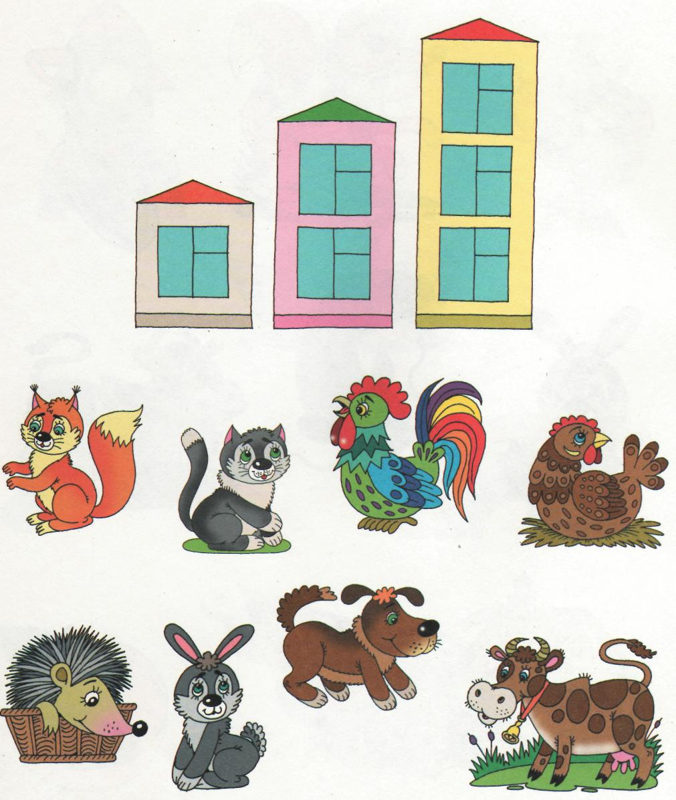
Посели каждого в свой домик( по количеству слогов в слове)

Slide 19
Упражнения на преодоление ошибок деления предложений
на слова и текста на предложения:
подобрать сюжетные картинки к предложенным предложениям
придумать предложение по сюжетной картинке и определить в нем количество слов
придумать предложение с определенным количеством слов
придумать предложение по вопросам
придумать предложение к схеме
определить место слов в предложении (какое по счету указанное слово)
составить деформированное предложение

Slide 21
Д/у. Деформированное предложение
«Составь предложение из слов»
Цветок, села, на , бабочка. По, ветка, ползает, гусеница. Листок, под, жук, спрятался. Червяк, из, выползает, земля. Через, перепрыгнул, кузнечик, кочка. Паутина, муха, в, попалась.

Slide 22
Литература
Волкова Л.С. Логопедия. М. «Владос» 1998.
Варенцова Н. С. Обучение дошкольников грамоте. М.: Мозаика — Синтез, 2009.
3.http://nsportal.ru/detskiy-sad/logopediya/2012/09/28/razvitie-yazykovogo-analiza-i-sinteza-u-doshkolnikov
4.https://infourok.ru/konsultaciya-dlya-roditeley-po-teme-igri-dlya-razvitiya-zvukovogo-analiza-i-sinteza-u-detey-let-s-onr-273492.html
5.http://nsportal.ru/detskiy-sad/logopediya/2015/02/15/sovremennye-metody-v-razvitii-fonematicheskogo-slukha-zvukovogo-0/
6.https://cribs.me/logopediya/zvukovaya-analitiko-sinteticheskaya-deyatelnost_
Спасибо за внимание!!!

